Slide 1
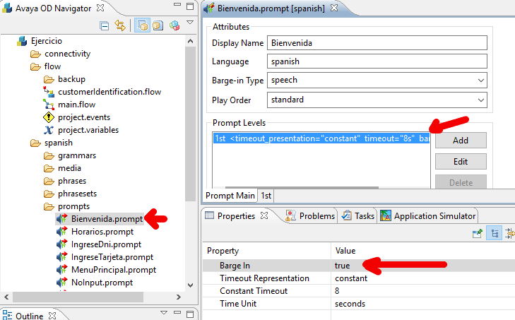

Barge-in
Orchestration Designer estándar (sin RDM ni RAM)
Es una propiedad de un prompt del OD, que indica si los audios de ese prompt pueden ser interrumpidos o no cuando el usuario marca un DTMF.
Barge-in=true (default) -> el prompt puede ser interrumpido
Barge-in=false -> el prompt NO puede ser interrumpido, y el DTMF ingresado es ignorado.

Slide 2
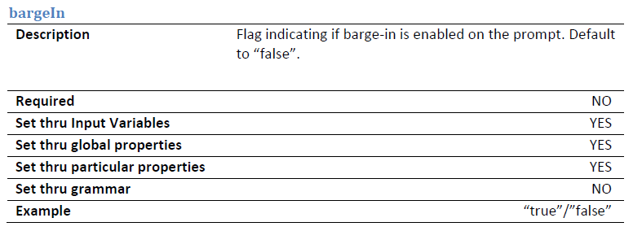
Barge-in
RDM
Tiene un parámetro de configuración para habilitar/deshabilitar el barge-in (ver manual de RDM).
RAM
El módulo RAM de Avaya NO soporta deshabilitar el barge-in. No tiene un parámetro de configuración para eso.
La única forma de hacer algo equivalente a Barge-in=false en un RAM es configurar el hastoflush=true y en la configuración de la aplicación en el AEP setar DTMF Type Ahead = NO (estos conceptos se explican mas adelante)

Slide 3
Flush
Concepto básico de ejecución de Vxml en el MPP
El MPP va armando una cola con todos los audios de los formularios Vxml que va recibiendo, uno atrás de otro, desde la aplicación IVR, hasta que encuentra un formulario que requiera un input (ya sea un Menú o un Prompt&Collect). Recién en ese momento se pone a reproducir todos los audios que fue encolando y ya tiene la gramática a utilizar por si el usuario marca un DTMF durante la reproducción de los audios (el MPP espera un input)
Concepto de “Flush”
El flush al final de una serie de prompts (formularios Vxml que contienen audios) es un comando que se envía al MPP en la forma de un formulario Vxml. Este comando quiere decir: detente aquí, reproduce ya mismo todos los audios que tengas en la cola, y una vez que termines de reproducir todos esos audios sigue pidiendo a la aplicación los formularios Vxml subsiguientes hasta que encuentres un formulario que requiera un input (ya sea un Menú o un Prompt&Collect).

Slide 4
Flush
Form Vxml de un RAM cuando hasToFlush=true
1:<vxml version="2.1" xmlns="http://www.w3.org/2001/vxml" xml:lang="es-mx">
2:<meta name="author" content="Avaya Aura Orchestration Designer"/>
3:<meta name="runtime-version" content="07.20.09.04"/>
4:<meta name="runtimecommon-version" content="07.20.09.04"/>
5:<meta name="copyright" content="Copyright (c) 2002-2017, Avaya"/>
6:<property name="fetchaudio" value="http://135.20.201.26:8280/RAM/data/ddfetchAudio.wav" />
7:<form id="flushPrompt">
8:<block>
9:<submit next="setParentModuleLanguageBack?___DDSESSIONID=2A4859000C7CADD99CC76A34A3A0FBE9%3A%2Fivrbanco_main"/>
10:</block>
11:</form>
12:</vxml>
13:

Slide 5
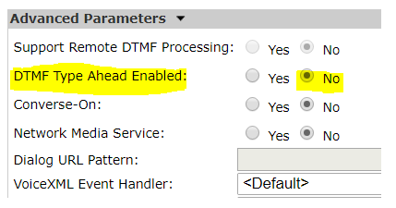
Type ahead
Configuración
Es un parámetro del MPP que puede configurarse a nivel Aplicación, a través del EPMS
A través del EPMS, en la configuración de la aplicación se puede habilitar/deshabilitar el Type ahead

Slide 6
Type ahead
Con DTMF Type Ahead = YES (default)
Cualquier DTMF que ingrese el usuario se toma como input en el siguiente Menú o Prompt&Collect.
Si el MPP está esperando un input y el usuario marca el DTMF, el audio se interrumpe.
Si el MPP NO está esperando un input (por ejemplo cuando se reproducen varios prompts y se envía el “flush” al MPP), no se interrumpe el audio.
Con DTMF Type Ahead = NO
Si el MPP está esperando un input y el usuario marca ul DTMF, el audio se interrumpe y el DTMF que ingrese el usuario se toma como input en el siguiente Menú o Prompt&Collect.
Si el MPP NO está esperando un input (por ejemplo cuando se reproducen varios prompts y se envía el “flush” al MPP), no se interrumpe el audio y el DTMF es descartado (NO se toma como input en el siguiente Menú o Prompt&Collect.)

Slide 7
Flush y Type Ahead (testing en LAB)
Probado el Laboratorio con RAM + RDM posterior
HasToFlush en el RAM | TypeAhead en AEP | DTMF interrumpe prompt? | DTMF se toma como input en el RDM?
YES | NO | NO | NO
NO | NO | YES | YES
YES | YES | NO | YES
NO | YES | YES | YES

Slide 8
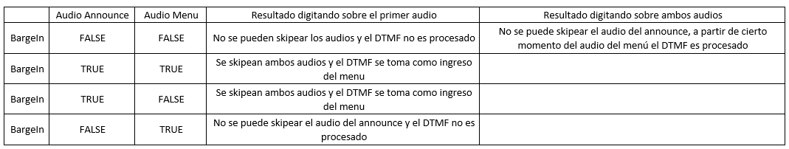
Barge-in (testing en LAB)
Probado el Laboratorio con Announce + Menu (sin RAM/RDM)
NOTAR lo extraño del caso #3.

